Slide 1
c언어 4일차
복습 및 예제풀이

Slide 2
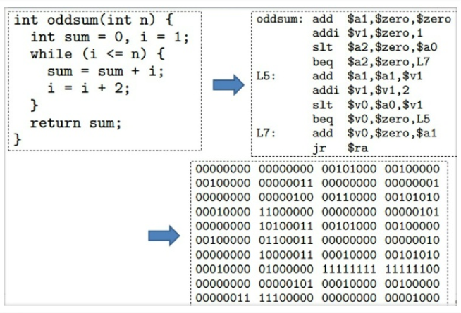
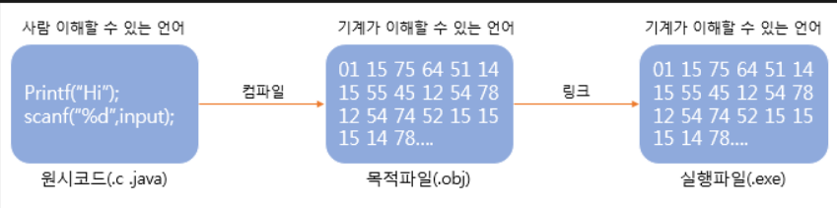
프로그래밍 코드와 빌드(build)

Slide 3
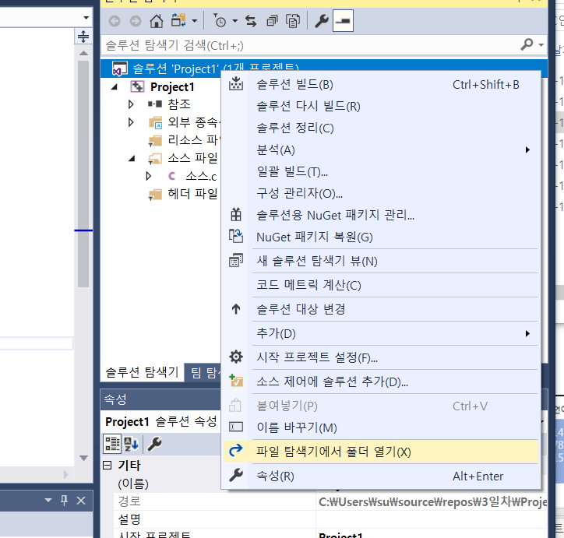
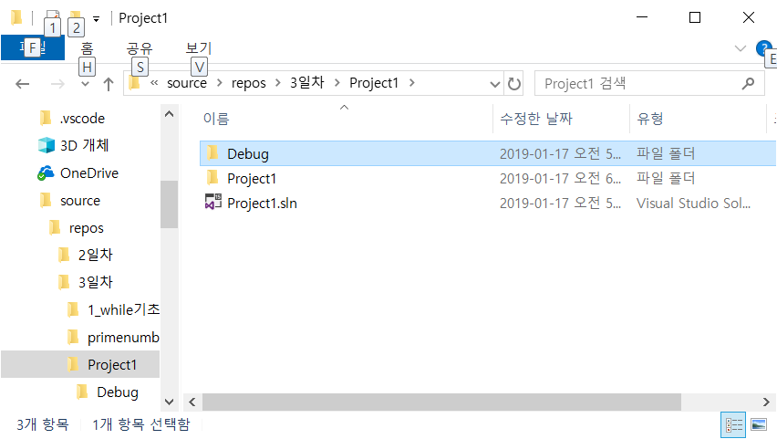
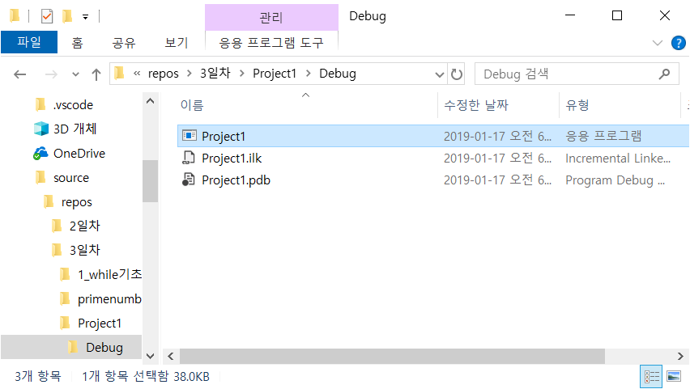

Slide 4
#include <stdio.h> // stdio.h라는 헤더 파일을 추가하여라.
void main() //메인 함수 시작. C언어 프로그램은 메인함수부터 시작됨
{
printf("Hello World"); // “Hellow World” 라고 출력하여라.
printf(“\n”);
system("pause"); //프로그램이 바로 꺼지는 것을 방지해줌.
}

Slide 5
헤더파일이란?
메뉴판과 같은 역할
음식집에 가서 어떤 음식이 있는지 알려면 메뉴판이 필요하다.
이처럼 c언어가 printf(), scnaf() 등이 무엇인지 알려면 헤더파일이 필요하다.
#include는 메뉴판을 가져오라는 명령어
#include <stdio.h> // STanDard Input/Output 에 관한 메뉴판을 가져오라는 뜻

Slide 6
main 함수
c언어는 main() 함수로 시작해서 main() 함수로 끝남
main() 함수 밖에 있는 코드는 실행되지 않음.
main() 함수는 하나만 존재 해야함

Slide 7
printf()에 대해
printf(“문자열”); -> 문자열을 출력함
큰따옴표 안의 내용은 문자 그대로 출력됨. 하지만 %d, %f 처럼 %□ 의 형식을 가지는 문자는 변수의 값으로 치환한다는 하나의 약속.
\n, \t 처럼 \□의 형식도 마찬가지.
int a = 2, b = 3;
printf(“한%d%d글” , a,b); => “한23글”이라고 출력

Slide 8
scanf()
사용자로부터 입력을 받음
visual studio에선 보안문제 때문에 scanf_s()를 대신 사용
입력을 받기 위해선 항상 변수가 필요.
int a;
scanf_S(“%d”, &a);
숫자 여러 개를 입력받기 위해선? -> printf()와 형식이 같다.
scanf_s(“%d %d”,&a,&b);
scanf_s(“%d-%d”, &a, &b);

Slide 9
변수
변수는 항상 선언이 필요함.
선언이란 변수가 어떤 자료형 인지 알려주는 기능
int a;
또한 변수는 사용되기전 항상 값을 넣어주어야함.
직접 초기화 하는법
int a = 3;
scanf()를 통해 초기화 하는법
int a;
scanf_s(“%d”, &a);

Slide 10
if문 – 조건문
if(조건식)
{
코드
}
조건식이 들어맞을 때 코드를 실행하여라
else if, else 등으로 조건식이 부합하지 않을 경우 다른 코드를 실행하게 할 수도 있음.

Slide 11
조건식
조건식을 따질 땐 관계 연산자가 필요.
a와 b를 비교 할 때
a == b, a!=b, a<b, a>b, a<=b, a>=b 등으로 비교 하여 야함.
if(a<b), if(a==b) 등과 같이 사용가능
또는 조건식 자체에 어떤 정수를 대입할 수 도 있음
c언어에서 0은 거짓, 1은 참을 뜻함
즉 1이라는 조건식은 참이라는 뜻
if(a) 일 때 a의 값이 0일 경우 거짓, 나머지 수일 경우 참을 뜻함
즉 a==0일 때는 if문 안의 코드를 실행하지 않고 a!=0일 때 if문을 실행함

Slide 12
and와 or연산
두개의 조건을 and 연산 할때는 && 연산을 씀.
ex) a가 b보다 크고 c가 b보다 클 경우를 조건식으로 나타내면?
a>b && c> b
두개의 조건을 or 연산 할 때는 ||연산을 씀.
ex)a가 b보다 크거나 c가 b보다 클 경우를 조건식으로 나타내면?
a>b || c>b

Slide 13
while문과 for문
while문과 for문 모두 어떤 조건이 부합할 때 반복하는 행위
다만 while문은 어떤 조건이 부합할 동안 반복할 때 많이 쓰고
for문은 순차적으로 반복하는 행위에 많이씀
while(조건식)
{
반복할 코드;
}
for(초기식; 조건식; 변경식)
{
반복할 코드;
}

Slide 14
while문으로 a>b일 경우 반복하는법
int a=1;
int b=0;
while(a>b)
{
scanf_s(“%d %d”, &a, &b);
}

Slide 15
for문으로 0에서 49까지 출력
for(int i=0; i<50; i++)
{
printf(“%d ”, i);
}
i는 for문 안에서만 사용가능
int i;
for(i=0; i<50; i++)
{
printf(“%d ”, i);
}
i는 for문 밖에서도 사용가능

Slide 16
배열
배열은 변수의 목록임.
배열 선언방법은 변수 이름에 대괄호 [배열길이] 만 붙이면 됨.
ex) int num[30]; double number[59];
배열의 인덱스는 항상 0부터 시작.
num[0], num[1] 등으로 목록 중 하나의 변수를 불러 올 수 있음.
이것을 인덱싱(목차)이라고 함.
배열을 선언할 때 대괄호는 변수 길이를 정해주는 역할, 배열을 불러올 때 대괄호는 배열 목록 중 어떤 변수에 접근하겠다고 알려주는 인덱싱 역할.

Slide 17
배열을 초기화 하는 방법
int arr[5] = {5,4,6,8,20};
또는
int arr[5];
int arr[0] = 5;
int arr[1] = 4;
int arr[2] = 6;
int arr[3] = 8;
int arr[4] = 20;

Slide 18
for문으로 배열 관리하기
int arr[5] = { 8, 6, 2,10,11 };
for (int i = 0; i < 5; i++)
{
printf("%d ", arr[i]);
}
int arr[5] = { 8, 6, 2,10,11 };
for (int i = 0; i < 5; i++)
{
printf("arr[%d]의 값을 입력하세요:", i);
scanf_s("%d", &arr[i]);
}
for (int i = 0; i < 5; i++)
{
printf("%d ", arr[i]);
}

Slide 19
예제 – 배열 요소의 값을 모두 더한 값을 출력.
int arr[5] = { 8, 6, 2,10,11 };
int sum = 0;
for (int i = 0; i < 5; i++)
{
sum = sum + arr[i];
}
printf("총합은 %d 입니다.", sum);

Slide 20
다차원 배열과 for문 중첩
한반에 5명의 학생이 있고 총 3반까지 있다.
한반의 학생은 5명의 묶음이고 이 학교의 총 반은 2개의 묶음이 된다.
int student[3][5]; 와 같이 배열을 생성함. 이것을 2차원 배열이라고 칭함.
int student_score[3][5] =
{
{5,5,10,15,7},
{2,6,9,18,5},
{8,6,7,5,6}
};

Slide 21
프로그래밍 하는 법?
프로그램의 조건이 주어지면 먼저 곰곰이 생각해본다.
사람이 풀 수 있는 문제이면 사람이 푸는 방식을 생각해본다.
자신이 그 문제를 해결하는 방식을 말로써 쭉 적어본다.
생각한 방식을 의사코드화 한다. (논리적으로 말만 되면 모두 의사코드)
의사코드를 c언어 코드로 업그레이드 한다.
의사코드화 할 때, 먼저 입력과 출력에 대해 생각한다.
즉 어떤 것이 입력 되어야 하는지, 또한 입력이 어떻게 처리가 되어야 하는 지를 생각한다.
이후 처리한 데이터를 어떻게 출력으로 보여줄 것인가, 어떤 조건일 때 어떤 출력을 보여줄 것인가를 생각한다.
의사코드화만 성공한다면 c언어로 변경하는 것은 문법적인 문제.

